Slide 1
Лекция 12
Качество ПО. Паттерны
Технология разработки программного обеспечения
Преподаватель: Челищева Лилия Дмитриевна

Slide 2
Модульность
Модульность — это наиболее общая демонстрация разделения понятий. Программная система делится на именуемые и адресуемые компоненты, часто называемые модулями, которые затем интегрируются для совместного решения проблемы.
Модуль — фрагмент программного текста, являющийся строительным блоком для физической структуры системы. Как правило, модуль состоит из интерфейсной части и части-реализации.
Модульность — свойство системы, которая может подвергаться декомпозиции на ряд внутренне связанных и слабо зависящих друг от друга модулей.
По определению Г. Майерса модульность — свойство ПО, обеспечивающее интеллектуальную возможность создания сколь угодно сложной программы

Slide 3
Модульный метод
Метод проектирования, который можно называть "модульным", должен удовлетворять пяти основным требованиям:
Декомпозиции (decomposability).
Композиции (composability).
Понятности (understandability).
Непрерывности (continuity).
Защищенности (protection).

Slide 4
Метод проектирования удовлетворяет критерию Декомпозиции, если он помогает разложить задачу на несколько менее сложных подзадач, объединяемых простой структурой, и настолько независимых, что в дальнейшем можно отдельно продолжить работу над каждой из них.
Метод удовлетворяет критерию Модульной Композиции, если он обеспечивает разработку элементов программного продукта, свободно объединяемых между собой для получения новых систем, быть может, в среде, отличающейся от той, для которой эти элементы первоначально разрабатывались.

Slide 5
Метод удовлетворяет критерию Модульной Понятности, если он помогает получить такую программу, читая которую можно понять содержание каждого модуля, не зная текста остальных, или, в худшем случае, ознакомившись лишь с некоторыми из них.
Метод удовлетворяет критерию Модульной Непрерывности, если незначительное изменение спецификаций разработанной системы приведет к изменению одного или небольшого числа модулей.
Метод удовлетворяет критерию Модульной Защищенности, если он приводит к архитектуре системы, в которой аварийная ситуация, возникшая во время выполнения модуля, ограничится только этим модулем, или, в худшем случае, распространится лишь на несколько соседних модулей.

Slide 6
Правила
Из рассмотренных критериев следуют пять правил, которые должны соблюдаться, чтобы обеспечить модульность:
Прямое отображение — Модульная структура, создаваемая в процессе конструирования ПО, должна оставаться совместимой с модульной структурой, создаваемой в процессе моделирования проблемной области.
Минимум интерфейсов — Каждый модуль должен поддерживать связь с возможно меньшим числом других модулей.
Слабая связность интерфейсов — Если два модуля общаются между собой, то они должны обмениваться как можно меньшим объемом информации.
Явные интерфейсы — Всякое общение двух модулей A и B между собой должно быть очевидным и отражаться в тексте A и/или B.
Скрытие информации — Разработчик каждого модуля должен выбрать некоторое подмножество свойств модуля в качестве официальной информации о модуле, доступной авторам клиентских модулей.

Slide 7
Принципы
Из предыдущих правил и, косвенным образом, из критериев следуют пять принципов конструирования ПО:
Принцип Лингвистических Модульных Единиц — Модули должны соответствовать синтаксическим единицам используемого языка.
Принцип Самодокументирования — Разработчик модуля должен стремиться к тому, чтобы вся информация о модуле содержалась в самом модуле.
Принцип Унифицированного Доступа — Все службы, предоставляемые модулем, должны быть доступны в унифицированной нотации, которая не подведет вне зависимости от реализации, использующей память или вычисления.
Принцип Открыт-Закрыт — Модули должны иметь возможность быть как открытыми, так и закрытыми.
Принцип Единственного Выбора — Всякий раз, когда система программного обеспечения должна поддерживать множество альтернатив, их полный список должен быть известен только одному модулю системы.

Slide 8
Принципы SOLID
SOLID — это аббревиатура пяти основных принципов проектирования в объектно-ориентированном программировании. Аббревиатура SOLID была предложена Робертом Мартином, автором нескольких книг, широко известных в сообществе разработчиков и членом Agile Alliance. Эти принципы позволяют строить на базе ООП масштабируемые и сопровождаемые программные продукты с понятной бизнес-логикой.

Slide 9
Необходимые термины
Модуль верхнего уровня — класс, который выполняет действие с помощью инструмента.
Модуль нижнего уровня — инструмент, необходимый для выполнения действия.
Абстракция — интерфейс, который соединяет два класса (модуля).
Детали — то, как работает инструмент.

Slide 10
Расшифровка
Single responsibility — принцип единственной ответственности
Open-closed — принцип открытости / закрытости
Liskov substitution — принцип подстановки Барбары Лисков
Interface segregation — принцип разделения интерфейса
Dependency inversion — принцип инверсии зависимостей

Slide 11
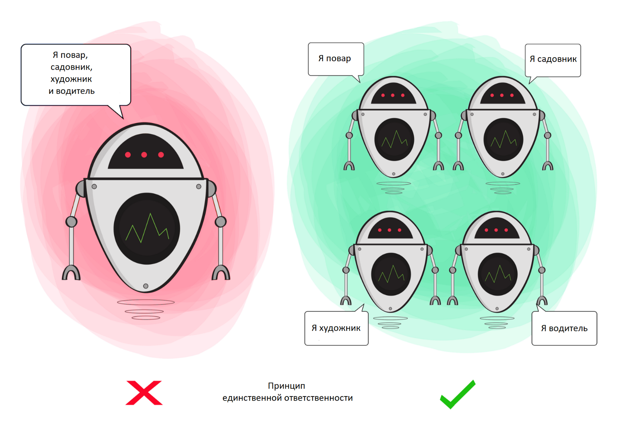
S – Single Responsibility (Принцип единственной ответственности)
Каждый класс должен отвечать только за одну операцию.

Slide 12
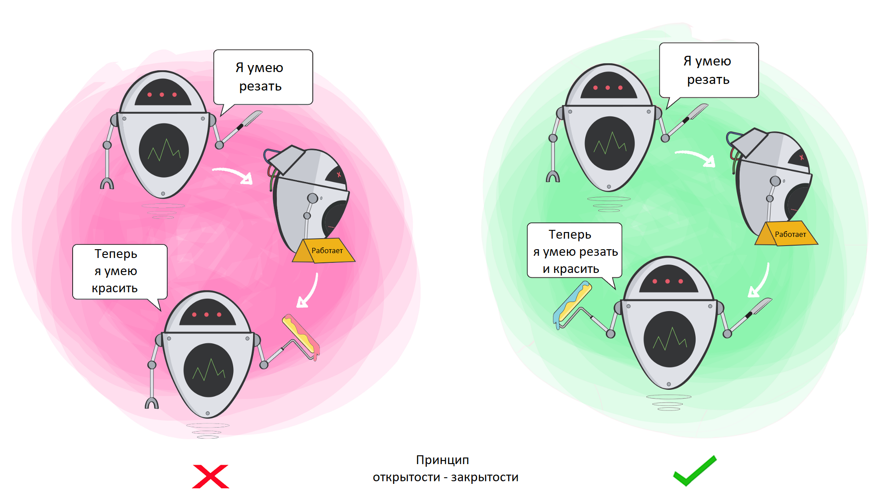
O — Open-Closed (Принцип открытости-закрытости)
Классы должны быть открыты для расширения, но закрыты для модификации.

Slide 13
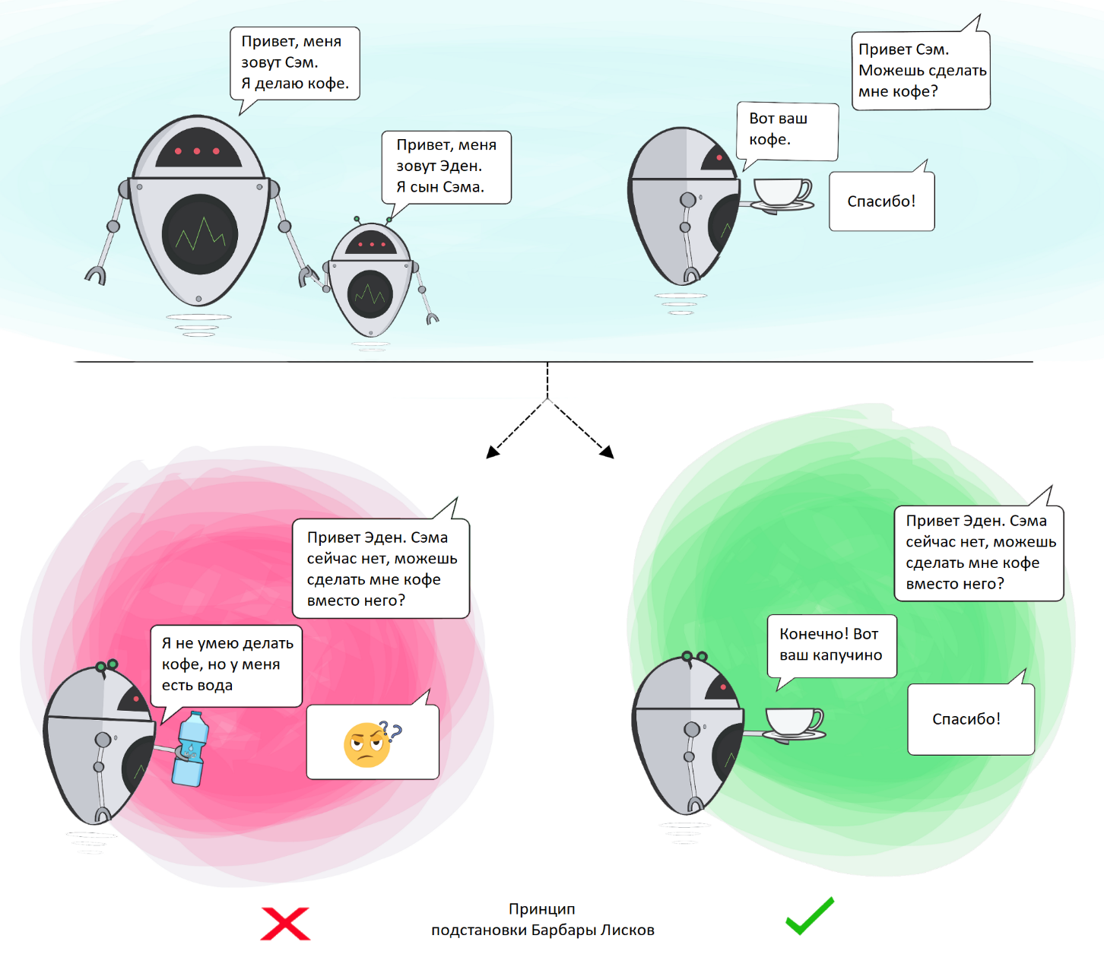
L — Liskov Substitution (Принцип подстановки Барбары Лисков)
Если П является подтипом Т, то любые объекты типа Т, присутствующие в программе, могут заменяться объектами типа П без негативных последствий для функциональности программы.

Slide 14
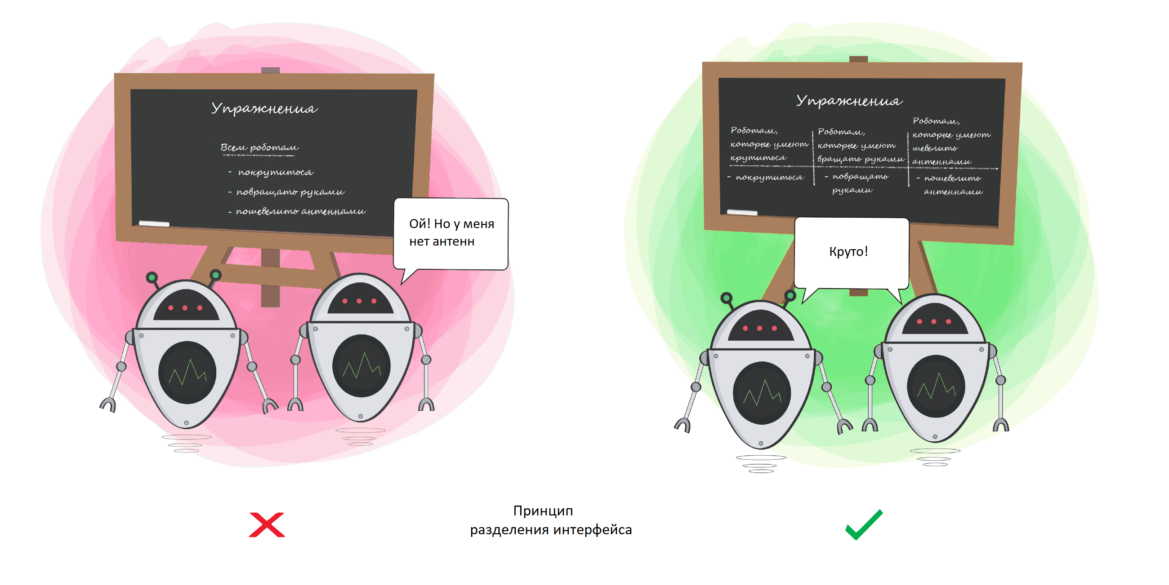
I — Interface Segregation (Принцип разделения интерфейсов)
Не следует ставить клиент в зависимость от методов, которые он не использует.

Slide 15
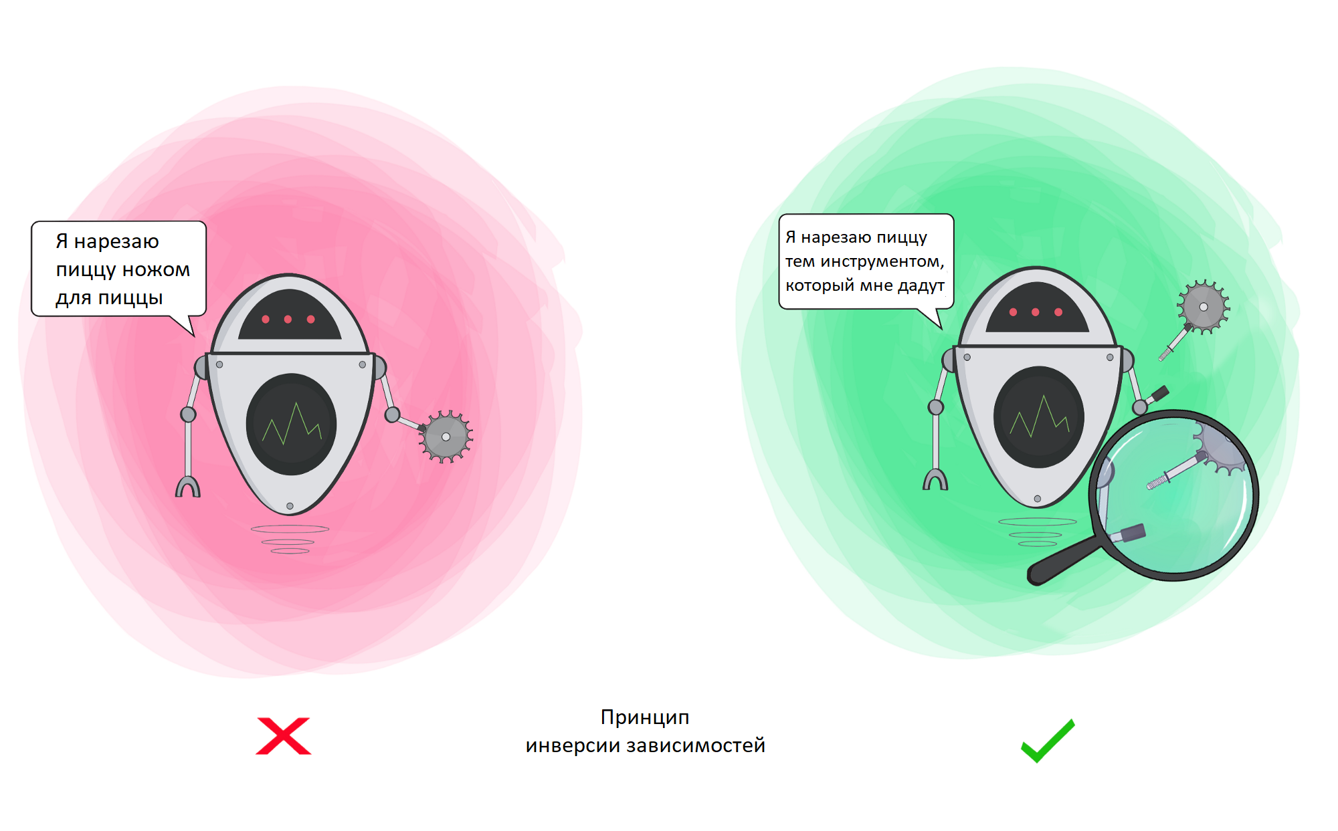
D — Dependency Inversion (Принцип инверсии зависимостей)
Модули верхнего уровня не должны зависеть от модулей нижнего уровня. И те, и другие должны зависеть от абстракций. Абстракции не должны зависеть от деталей. Детали должны зависеть от абстракций.

Slide 16
Паттерны (шаблоны) проектирования
Шаблон проектирования или паттерн (design pattern) в разработке ПО — повторимая архитектурная конструкция, представляющая собой решение проблемы проектирования в рамках некоторого часто возникающего контекста.
Шаблон – не законченный образец, не код; это пример решения задачи, который можно использовать в различных ситуациях.
ОО шаблоны показывают отношения и взаимодействия между классами или объектами, без определения того, какие конечные классы или объекты приложения будут использоваться.

Slide 17
Определения
Идиомы – «низкоуровневые» шаблоны, учитывающие специфику конкретного языка программирования. Они не универсальные.
Архитектурные шаблоны – «наивысший» уровень, охватывают архитектуру всей программной системы.
Алгоритмы – шаблоны вычисления, так как решают вычислительные задачи.

Slide 18
Плюсы
Снижение сложности разработки за счёт готовых абстракций для решения целого класса проблем.
Облегчение коммуникации между разработчиками, позволяя ссылаться на известные шаблоны.
Снижение количества ошибок за счет унификации деталей решений (модулей, элементов проекта, …).
Возможность многократно использовать удачное решение (≈ как использование готовых библиотек кода).
Возможность выбрать наиболее подходящий вариант проектирования из набора шаблонов.

Slide 19
Минусы
Слепое следование шаблону может привести к усложнению программы.
Использование шаблона без особых оснований.
Шаблоны проектирования в ООП – идиоматическое воспроизведение элементов функциональных языков.
Питер Норвиг: «16 из 23 шаблонов GoF в Lisp реализуются существенно проще, чем в С++, либо оказываются незаметны».
Пол Грэхэм: идея шаблонов проектирования = анти-паттерн, сигнал, что система не обладает достаточным уровнем абстракции, и необходима её тщательная переработка.
Шаблон = «готовое решение, но не прямое обращение к библиотеке» = отказ от повторного использования в пользу дублирования.

Slide 20
Типы шаблонов проектирования: Основные (Fundamental)
Название | Оригинал. название | Описание
Шаблон делегирования | Delegation pattern | Объект внешне выражает некоторое поведение, но в реальности передаёт ответственность за выполнение этого поведения связанному объекту
Шаблон функционального дизайна | Functional design | Гарантирует, что каждый модуль компьютерной программы имеет только одну обязанность и исполняет её с минимумом побочных эффектов на другие части программы
Неизменяемый интерфейс | Immutable interface | Создание неизменяемого объекта
Интерфейс | Interface | Общий метод для структурирования компьютерных программ для того, чтобы их было проще понять
Интерфейс-маркер | Marker interface | В качестве атрибута применяется наличие или отсутствие реализации интерфейса-маркера.
Контейнер свойств | Property Container | Позволяет добавлять дополнительные свойства для класса в контейнер (внутри класса), вместо расширения класса новыми свойствами
Event Channel | Event Channel | Расширяет шаблон Publish/Subscribe, создавая централизованный канал для событий. Использует объект-представитель для подписки и объект-представитель для публикации события в канале. Представитель существует отдельно от реального издателя или подписчика. Подписчик может получать опубликованные события от более чем одного объекта, даже если он зарегистрирован только на одном канале

Slide 21
Типы шаблонов проектирования: Порождающие (Creational)
Позволяют сделать систему независимой от способа создания, композиции и представления объектов.
Название | Описание
Абстрактная фабрика (Abstract factory) | Класс, который представляет собой интерфейс для создания компонентов системы
Строитель (Builder) | Класс, который представляет собой интерфейс для создания сложного объекта
Фабричный метод (Factory method) | Определяет интерфейс для создания объекта, но оставляет подклассам решение о том, какой класс инстанцировать
Отложенная инициализация (Lazy initialization) | Объект, инициализируемый во время первого обращения к нему
Пул одиночек (Multiton) | Гарантирует, что класс имеет поименованные экземпляры объекта и обеспечивает глобальную точку доступа к ним
Объектный пул (Object pool) | Класс, который представляет собой интерфейс для работы с набором инициализированных и готовых к использованию объектов
Прототип (Prototype) | Определяет интерфейс создания объекта через клонирование другого объекта вместо создания через конструктор
Получение ресурса есть инициализация (Resource acquisition is initializat) | Получение некоторого ресурса совмещается с инициализацией, а освобождение — с уничтожением объекта
Одиночка (Singleton) | Класс, который может иметь только один экземпляр

Slide 22
Типы шаблонов проектирования: Структурные (Structural)
Определяют различные сложные структуры, которые изменяют интерфейс уже существующих объектов или его реализацию, позволяя облегчить разработку и оптимизировать программу
Название | Описание
Адаптер (Adapter / Wrapper) | Объект, обеспечивающий взаимодействие двух других объектов, один из которых использует, а другой предоставляет несовместимый с первым интерфейс
Мост (Bridge) | Структура, позволяющая изменять интерфейс обращения и интерфейс реализации класса независимо Да Компоновщик Composite Объект, который объединяет в себе объекты, подобные ему самому
Декоратор или Обёртка (Wrapper/ Decorator) | Класс, расширяющий функциональность другого класса без использования наследования
Фасад (Facade) | Объект, который абстрагирует работу с несколькими классами, объединяя их в единое целое
Единая точка входа (Front Controller) | Обеспечивает унифицированный интерфейс для интерфейсов в подсистеме. Front Controller определяет высокоуровневый интерфейс, упрощающий использование подсистемы
Приспособленец (Flyweight) | Это объект, представляющий себя как уникальный экземпляр в разных местах программы, но по факту не являющийся таковым
Заместитель (Proxy) | Объект, который является посредником между двумя другими объектами, и который реализует/ограничивает доступ к объекту, к которому обращаются через него

Slide 23
Типы шаблонов проектирования: Поведенческие (Behavioral)
определяют взаимодействие между объектами, увеличивая таким образом его гибкость
Название | Описание
Цепочка обязанностей (Chain of responsibility) | Предназначен для организации в системе уровней ответственности
Команда (Command, Action, Transaction) | Представляет действие. Объект команды заключает в себе само действие и его параметры
Интерпретатор (Interpreter) | Решает часто встречающуюся, но подверженную изменениям, задачу
Итератор (Iterator, Cursor) | Представляет собой объект, позволяющий получить последовательный доступ к элементам объекта-агрегата без использования описаний каждого из объектов, входящих в состав агрегации
Посредник (Mediator) | Обеспечивает взаимодействие множества объектов, формируя при этом слабую связанность и избавляя объекты от необходимости явно ссылаться друг на друга
Хранитель (Memento, Token) | Позволяет не нарушая инкапсуляцию зафиксировать и сохранить внутренние состояния объекта так, чтобы позднее восстановить его в этих состояниях
Null Object | Предотвращает нулевые указатели, предоставляя объект «по умолчанию»

Slide 24
Название | Описание
Наблюдатель (Observer, Publish-Subscribe,Listener) | Определяет зависимость типа «один ко многим» между объектами таким образом, что при изменении состояния одного объекта все зависящие от него оповещаются об этом событии
Слуга (Servant) | Используется для обеспечения общей функциональности группе классов
Спецификация (Specification) | Служит для связывания бизнес-логики
Состояние (State, Objects for States) | Используется в тех случаях, когда во время выполнения программы объект должен менять свое поведение в зависимости от своего состояния
Стратегия (Strategy) | Предназначен для определения семейства алгоритмов, инкапсуляции каждого из них и обеспечения их взаимозаменяемости
Шаблонный метод (Template method) | Определяет основу алгоритма и позволяет наследникам переопределять некоторые шаги алгоритма, не изменяя его структуру в целом
Посетитель (Visitor) | Описывает операцию, которая выполняется над объектами других классов. При изменении класса Visitor нет необходимости изменять обслуживаемые классы
Одноразовый посетитель (Single-serving visitor) | Оптимизирует реализацию шаблона посетитель, который инициализируется, единожды используется, и затем удаляется
Иерархический посетитель (Hierarchical visitor) | Предоставляет способ обхода всех вершин иерархической структуры данных (напр. древовидной)

Slide 25
Типы шаблонов проектирования: Частные
Шаблоны параллельного программирования — используются для более эффективного написания многопоточных программ, и предоставляет готовые решения проблем синхронизации.
Active Object Служит для отделения потока выполнения метода от потока, в котором он был вызван. Использует шаблоны асинхронный вызов методов и планировщик
Balking Служит для выполнения действия над объектом только тогда, когда тот находится в корректном состоянии.
Обмен сообщениями (Messaging design pattern, MDP) Позволяет компонентам и приложениям обмениваться информацией (сообщениями)
Шаблоны архитектуры системы
Model-View-Controller (MVC)
Model-View-Presenter
Model-View-View Model
Presentation-Abstraction-Control

Slide 26
Типы шаблонов проектирования: Прочие
Carrier Rider Mapper описывают предоставление доступа к хранимой информации
Аналитические шаблоны описывают основной подход для составления требований для программного обеспечения (requirement analysis) до начала самого процесса программной разработки
Коммуникационные шаблоны описывают процесс общения между отдельными участниками/сотрудниками организации
Организационные шаблоны описывают организационную иерархию предприятия/фирмы
Анти-паттерны (Anti-Design-Patterns) описывают, как не следует поступать при разработке программ, показывая характерные ошибки в дизайне и в реализации

Slide 27
Паттерны проектирования: Null Object

Slide 28
Паттерны проектирования: Null Object
Null Object — это объект с определенным нейтральным («null») поведением.
Шаблон проектирования Null Object описывает использование таких объектов и их поведение (или отсутствие такового).

Slide 29
Определение
В объектно-ориентированных языках объекты могут иметь значение NULL. Ссылки на такие объекты нуждаются в проверке на NULL-значение перед использованием, так как методы класса «нулевого» объекта, как правило, не могут вызываться.
Целью Null-object является инкапсулирование отсутствия объекта путем замещения его другим объектом, который ничего не делает.

Slide 30
Применение
Данный шаблон проектирования рекомендуется использовать, когда:
Объект требует взаимодействия с другими объектами. Null Object не устанавливает нового взаимодействия — он использует уже установленное взаимодействие.
Какие-то из взаимодействующих объектов должны бездействовать
Требуется абстрагирование «общения» с объектами, имеющими NULL-значение.

Slide 31
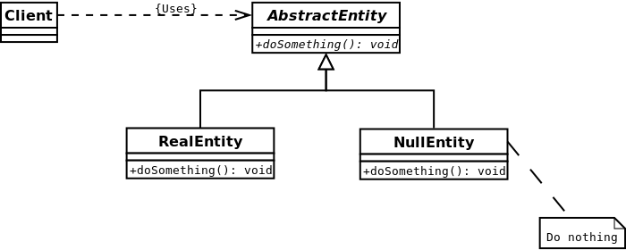
Диаграмма классов

Slide 32
Пример
public abstract class AbstractEntity {
public abstract void doSomething();
}
public class RealEntity: AbstractEntity {
public override void doSomething()
{
Console.WriteLine("RealEntity::doSomething");
}
}
public class NullEntity: AbstractEntity {
public override void doSomething()
{
Console.WriteLine("NullEntity::doSomething");
}
}

Slide 33
Пример применения шаблона Null Object
void Main()
{
AbstractEntity realEntity = new RealEntity();
realEntity.doSomething();
// RealEntity::doSomething
AbstractEntity unknownEntity=new NullEntity();
unknownEntity.doSomething();
// NullEntity::doSomething
}

